Slide 1
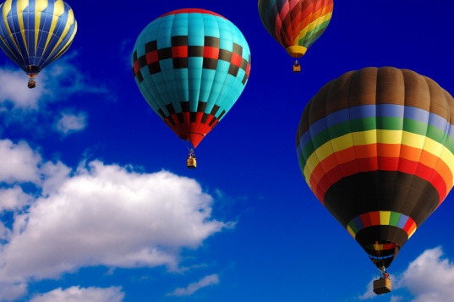
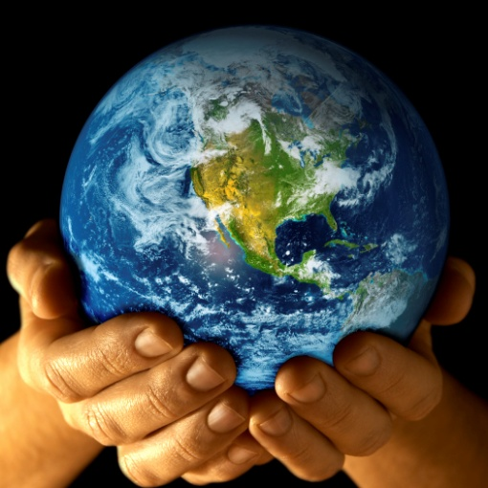
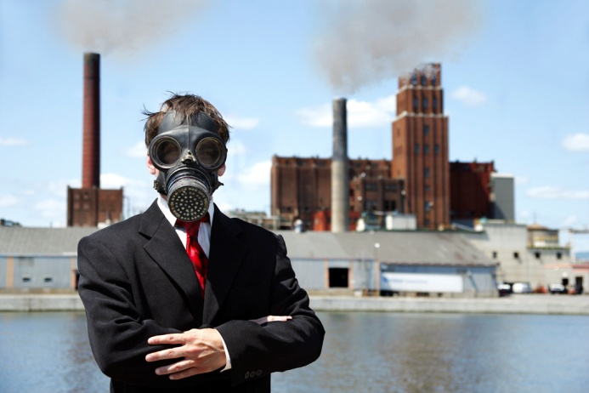

Vzduch
Notes:
1

Slide 2


Co je to vzduch?
Vzduch je bezbarvý plyn, patří do neživé přírody.
Ne, jen ho prostě nevidíme. Ale víme díky přístrojům, z čeho se skládá, kolik váží, kde ho všude najdeme…
Ale to už jsme se učili!
Když ho tedy nevidíme, to neexistuje?
Notes:
2

Slide 3

Už jste si vzpomněli, z čeho se vzduch skládá?
dusík
kyslík
oxid uhličitý
ostatní plyny
Čeho je nejvíc?
ostatní plyny
a vodní pára
oxid uhličitý
dusík
kyslík
Notes:
3

Slide 4

Kvalita vzduchu ovlivňuje naše zdraví!!
Člověk vydrží 30 dní nejíst, 3 dny nepít, 5 minut nedýchat
Důkaz složek vzduchu = hoření svíček
– nejvýznamnější složkou vzduchu je kyslík, tvoří 1/5 objemu vzduchu
KYSLÍK – podmínka hoření látek na vzduchu
OHEŇ – zdroj tepla, slouží při výrobě el. energie

Slide 5
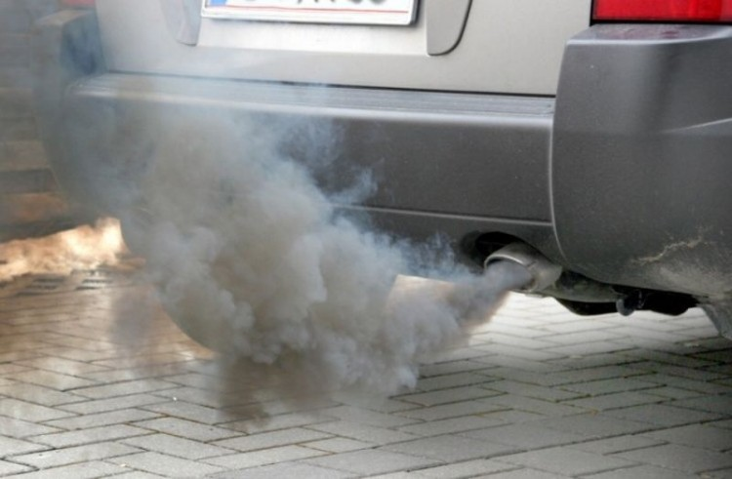
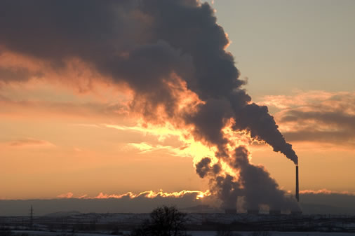
Znečišťování ovzduší
1) teplárny, tepelné elektrárny
2) automobilová doprava
3) lokální topeniště

Slide 6
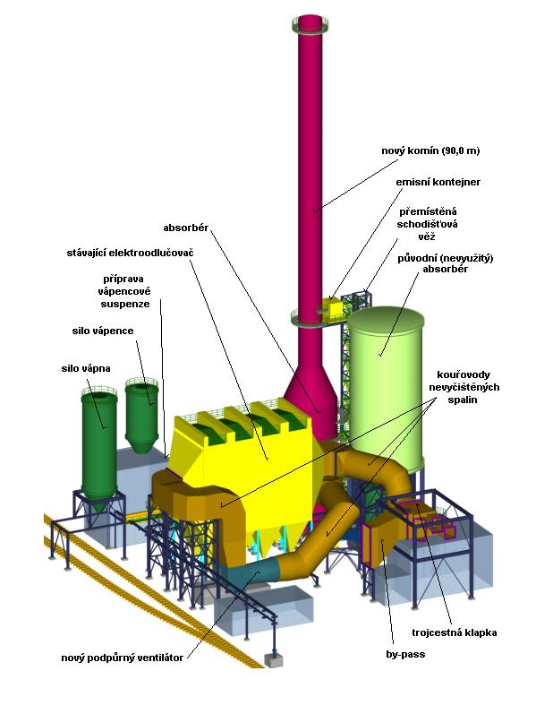
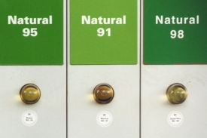
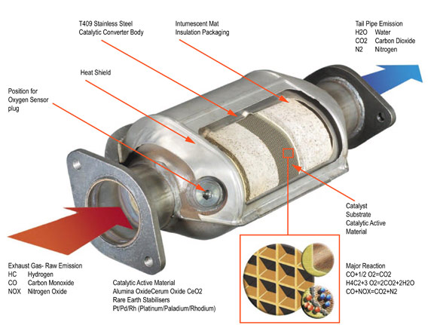
Opatření ke snížení škodlivin
1) Bezolovnatý benzín - NATURAL
2) Katalyzátory do aut
3) Zařízení k zachytávání popílku

Slide 7
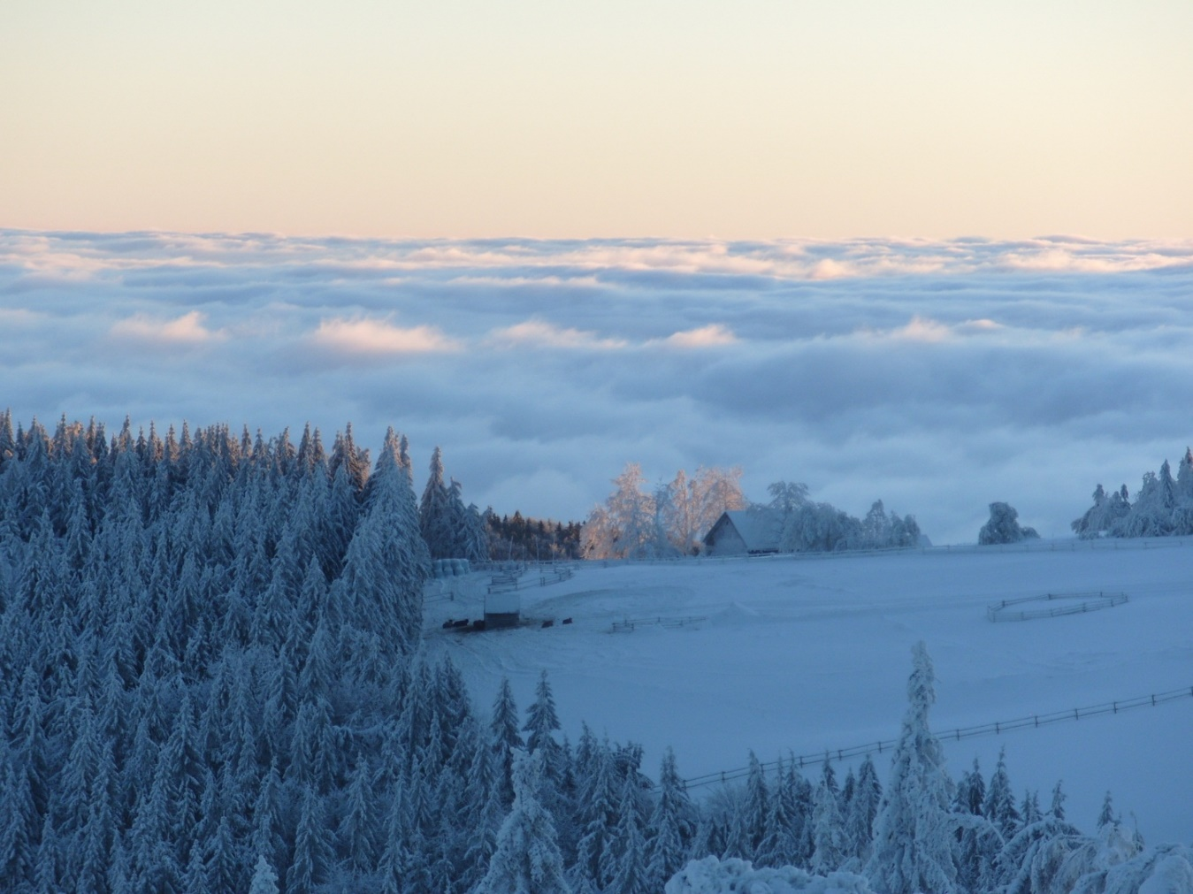
Teplotní inverze
studený vzduch se drží u země
teplota vzduchu směrem nahoru stoupá
na horách je jasno – teplo, v nížinách je zima a oblačno

Slide 8
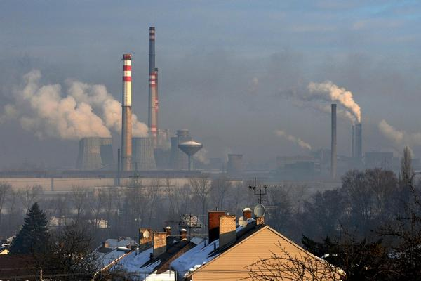
Smog
= směs mlhy, prachu a kouřových zplodin

Slide 9
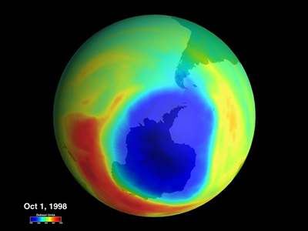
Ozon
ozónová vrstva – chrání před průnikem UV a kosmického záření, které způsobuje rakovinu
narušuje ji:
zplodiny z motorů nadzvukových letadel,
freony
po narušení hovoříme o ozónové díře

Slide 10
Skleníkový efekt
= proces, při kterém atmosféra způsobuje ohřívání planety tím, že snadno propouští sluneční záření, ale brání úniku tepelného záření z povrchu planety do prostoru (skleníkové plyny = vodní pára, oxid uhličitý, methan)

Slide 11
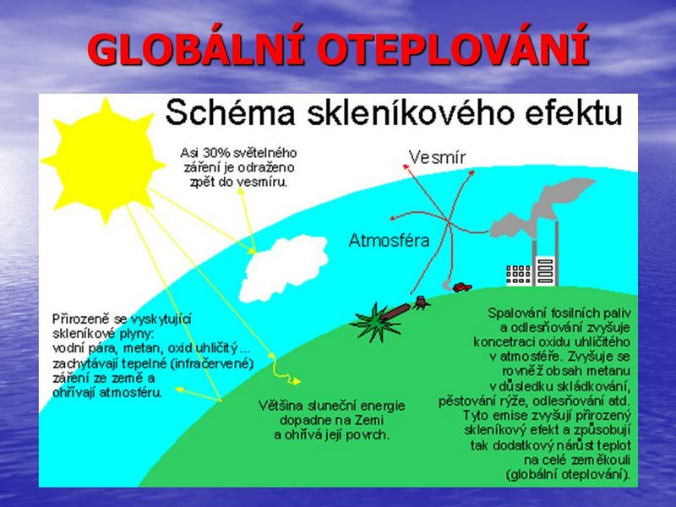

Slide 12
Kyselé deště = oxidy síry a dusíku se v atmosféře smíchají s vodní párou a zpět k Zemi padají jako slabé kyseliny formou deště
Vzduch - průmyslová surovina: Zkapalněný vzduch se dělí na jednotlivé složky destilací. Kyslík, dusík a vzácné plyny (argon a neon) se pro další použití přepravují v tlakových nádobách. Nádoby s kyslíkem jsou označeny modrým pruhem a nádoby s dusíkem zeleným pruhem.
Význam vzduchu: - spalování paliv,
výroba elektrické energie v tepelných elektrárnách ,
výroba železa,
sváření kovů, spalovací motory letecká doprava

Slide 13
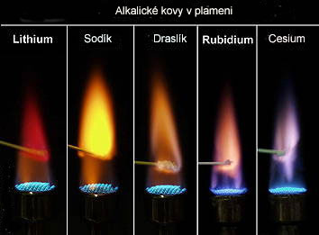
Hoření
chemický děj, při kterém vzniká teplo, světlo a látky jiných vlastností
PLAMEN
- sloupec hořících plynných látek
TEPLOTA VZNÍCENÍ
nejnižší teplota, při které hořlavá
látka vzplane a hoří minimálně 5 s

Slide 14
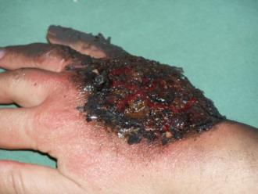

Slide 15

Víte, kdo nám „vyrábí“ kyslík?
kyslík
oxid uhličitý
denní
světlo
Když tedy pokácíme strom nebo zničíme květinu, tak nám ubude „výrobce“ kyslíku…
Jediným zdrojem
kyslíku na Zemi
jsou
zelené rostliny.
Notes:
15

